Slide 1
黑龙江、吉林、云南、安徽四省 2023高考适应性测试 语文试题解析

Slide 2
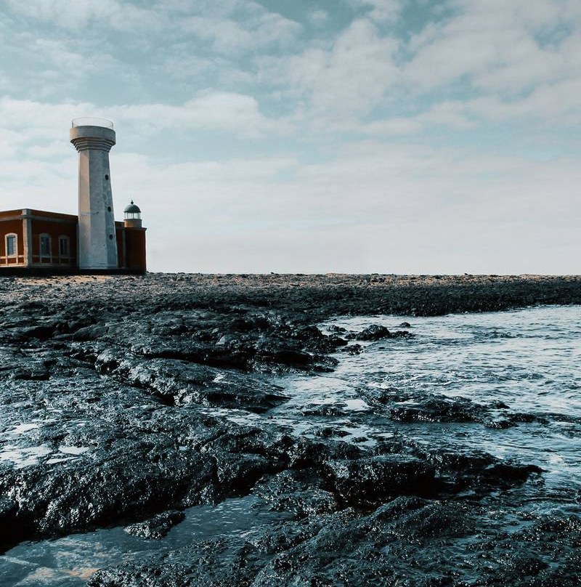
(一)现代文阅读Ⅰ
星球研究所/中国青藏高原研究会《这里是中国》

Slide 3
阅读下面的文字，完成1~5题。
2\A与宇宙起源于一次大爆炸类似，现今中国的地理格局则与一次大碰撞息息相关。1\A约6500万年前，印度板块与欧亚板块相撞，撞击速度极快，能量极大，引发了超大幅度的地表隆起。3\A地球上最高、最年轻的高原——青藏高原诞生了。青藏高原平均海拔超过4000米，地壳厚度可达80千米。其环境之独特，可与地球南、北极并列，被称为“第三极”。
在青藏高原上，许多巨大的山脉次第隆起，囊括了地球上14座8000米级山峰、绝大多数的7000米级山峰，以及数不胜数的5000~6000米级山峰。因此，这次大碰撞堪称5亿年来最重要的造山事件。然而，1\A大碰撞的“洪荒之力”还没有释放完毕。2\A青藏高原诞生的同时，大碰撞的力量也开始向外围扩散。3\A此前已经有了一定海拔高度的另一些地方也受到挤压，进一步抬升，包括黄土高原、云贵高原、内蒙古高原。至此，3\B中国大地上出现了显著的三级阶梯。青藏高原海拔最高，为第一级阶梯；海拔为1000~2000米的内蒙古高原、黄土高原、云贵高原等，构成了第二级阶梯；大兴安岭、太行山、雪峰山以东，大部分海拔在500米以下，为第三级阶梯。中国地理格局就此形成。三级阶梯的差异，使得地貌景观极富变化。万千山岭、大美江河，就在这三级阶梯上依次显现。

Slide 4
大碰撞对中国的影响不止于地貌。科学家们发现，作为大碰撞的最大产物，青藏高原的上空生成了一台超级“风机”，它将颠覆原本控制中国的行星风系。3\C如果不考虑地形等诸多因素，地球上接近地面的大气将以一种非常规律的方式流动，这便是行星风系。在北纬30°附近的亚热带地区，行星风系控制下的气流不断从高空下沉至地面。温度越来越高，水汽也越来越不易凝结，难以形成降雨。2\B受此影响，北纬30°附近出现了大面积的干旱地带，从北非到西亚，几乎连成一片。1\B如果没有意外，同样位于北纬30°附近的中国南方地区，也会比现在干燥得多。
3\C1\B但是“意外”还是降临了。3\D2\B平均海拔超过4000米的青藏高原，比平原地区接收到的太阳辐射更多。夏季，高原表面吸收的太阳能不断加热地表上方的空气。大气受热上升，地面气压降低，高原开始“抽吸”外围的气流进行补给，一个大型“抽风机”制造完成。南亚季风、东亚季风都被“抽吸”进入大陆。南亚季风裹挟着大量的水汽弥漫群山。气流或从山间峡谷鱼贯而入，形成汹涌的水汽通道；或在喜马拉雅山脉南缘聚集，形成大量降水。东亚季风从海洋深入中华腹地，充沛的水汽驱散了北纬30°的干旱，一个烟雨江南诞生了。但大自然是追求平衡的，烟雨江南诞生的同时，青藏高原也阻挡了印度洋水汽的北上。地处内陆而干旱少雨的中国西北地区变得更加干旱。不仅如此，冬季，强劲的西风也受到青藏高原的阻挡，不得不改变路径。它吹起西北沙漠中的沙尘，沿着青藏高原北部边缘向东推进，沙尘颗粒在太行山以西、秦岭以北降落，形成了黄土堆积厚度最高达400米的黄土高原。烟雨江南，大漠西北，再加上气候高寒的青藏高原，中国的三大自然区——东部季风区、西北干旱半干旱区、青藏高寒区，就此成形。

Slide 5
高原“抽风机”重塑了中国的气候。1\C一座“超级水塔”又在高原上竖立起来，中国的水系也将为之一变。随着海拔的上升，青藏高原大气层中的水汽凝结，形成了大量降雪。2\C降雪日积月累，压实形成冰川，厚度可达数百米，犹如绝境长城。其长度从几千米到几十千米不等，如一条条巨龙，沿着山谷倾泻而下，又好像树枝一样延伸，漫流无际。青藏高原究竟有多少冰川?答案是4万多条。其覆盖面积约4.4万平方千米，占全国冰川面积的80%以上。青藏高原还拥有地球上海拔最高、数量最多的高原湖泊群。如此众多的冰川、湖泊，再加上地下水、地表河流，青藏高原化身为一座平均海拔超过4000米的“超级水塔”。当水塔的闸门打开时，水流便可以高屋建瓴之势向四周奔流，中国乃至亚洲的水系布局由此奠定。在中国西北部，石羊河、黑河、疏勒河，流向河西走廊，塔里木河则汇入塔里木盆地，它们各自滋润出一片绿洲。在中国东部，黄河、长江顺着三级阶梯奔流而下，孕育出中华文明；在中国西南部，澜沧江、怒江、独龙江、雅鲁藏布江、象泉河、狮泉河及孔雀河，流出国门，成为亚洲诸多文明的源泉。

Slide 6
2\D最后该轮到生命登场了。可是，像青藏高原这样的高寒之地，又将如何对生命产生影响呢?西藏阿里扎达盆地，沟壑纵横，看起来干旱荒芜，了无生机。2010年，科学家在这里发现了几块化石，它们属于世界上已知最古老的豹类——布氏豹。一些科学家认为，豹亚科动物起源于青藏高原，它们曾走下高原，进入东亚、南亚，演化出了古中华虎、云豹；后又进入美洲，演化出了美洲豹；还进入非洲，演化出非洲狮、花豹。不仅豹亚科，1\D许多“北极动物”同样起源于青藏高原。原来，随着青藏高原的隆升，高原上的动物们为适应寒冷的环境，不断演化，譬如长出厚厚的皮毛。距今260万年前，大冰期降临，原本温暖的北极地区变得寒冷。但在青藏高原上的动物们早已适应寒冷的环境，包括北极狐、披毛犀在内的动物，顺利从青藏高原扩散到北极，并开辟出了全新的家园。如今，在青藏高原广袤的土地上，在众多的垂直山地之间，依然生活着中国40%的维管植物、43%的陆栖脊椎动物，堪称中国生物多样性的基石。
大碰撞碰出了一个“大中国”，并影响到中国的地貌、气候、水系、生命等诸多方面，且这一影响目前还在继续。
(摘编自星球研究所/中国青藏高原研究会《这里是中国》)

Slide 7
1.下列对材料相关内容的理解和分析，不正确的一项是(3分) DA.“洪荒之力”在文中是指印度板块与欧亚板块相撞后产生的巨大能量。B.“意外”在文中是指青藏高原的地形给中国的气候带来的一系列影响。C.“超级水塔”的“超级”体现在水资源的数量、覆盖面积和海拔方面。D.“北极动物”在文中指的是起源于青藏高原的动物。
D（根据原文“许多‘北极动物’同样起源于青藏高原。”可知，不是所有北极动物起源于青藏高原，该项犯了“以偏概全”的毛病。）

Slide 8
2.下列对材料相关内容的概括和分析，不正确的一项是(3分) BA.类似于宇宙起源于一次大爆炸，现今中国的地理格局则与一次大碰撞息息相关。黄土高原、云贵高原、内蒙古高原、青藏高原无一不受到大碰撞的巨大影响。B.位于北纬30°附近的中国南方地区由于受到青藏高原的影响，气候变得适宜，而世界上同纬度地区的其他一些地方，却降雨骤减，出现了大面积的干旱地带。C.青藏高原冰川有4万多条，长度从几千米到几十千米不等，厚度可达数百米，其覆盖面积约4.4万平方千米，占全国冰川面积的80%以上。D.青藏高原的隆升对生物圈的演化有极其重要的影响，为物种的起源、全球迁徙创造了条件，奠定了第三极和更广阔地区生物多样性的基石。
B （“降雨骤减”错误，根据原文“在北纬30°附近的亚热带地区，行星风系控制下的气流不断从高空下沉至地面。温度越来越高，水汽也越来越不易凝结，难以形成降雨。”，是缺少雨水才形成干旱地带，而不是降雨骤减。）

Slide 9
3.根据材料内容，下列说法正确的一项是(3分)CA.青藏高原是世界上最年轻的高原，云贵高原、黄土高原在青藏高原产生之前就已经有了一定的海拔高度，受到挤压后土层堆积厚度进一步增加。B.青藏高原、内蒙古高原、大兴安岭分别属于第一阶梯、第二阶梯和第三阶梯，这三级阶梯就是根据海拔的不同所进行的分类。C.行星风系是指地球上接近地面的大气的一种流动方式，它的流动本来是非常规律的，但特殊的地形等因素会打破其规律。D.较之高原，平原地区接收到的太阳辐射更少，因此行星风系控制下的气流可以从高空下沉至地面，这让降雨难以形成，气候会变得较为干燥。
C (A“受到挤压后土层堆积厚度进一步增加”错误，只是“受到挤压，进一步抬升”；B“就是根据海拔的不同所进行的分类”错误，根据原文“三级阶梯的差异，使得地貌景观极富变化。万千山岭、大美江河，就在这三级阶梯上依次显现”可知，分类依据还有“地貌景观”。D强加因果，行星风系控制下的气流可以从高空下沉至地面，让降雨难以形成的原因，不是“平原地区接收到的太阳辐射更少”，而是“青藏高原的上空生成了一台超级‘风机’”)

Slide 10
4.东部季风区夏季气候的主要特点是什么?青藏高原在其气候的形成中起到了什么样的作用?(4分)
原文：但是“意外”还是降临了。平均海拔超过4000米的青藏高原，比平原地区接收到的太阳辐射更多。夏季，高原表面吸收的太阳能不断加热地表上方的空气。大气受热上升，地面气压降低，高原开始“抽吸”外围的气流进行补给，一个大型“抽风机”制造完成。南亚季风、东亚季风都被“抽吸”进入大陆。南亚季风裹挟着大量的水汽弥漫群山。气流或从山间峡谷鱼贯而入，形成汹涌的水汽通道；或在喜马拉雅山脉南缘聚集，形成大量降水。东亚季风从海洋深入中华腹地，充沛的水汽驱散了北纬30°的干旱，一个烟雨江南诞生了。但大自然是追求平衡的，烟雨江南诞生的同时，青藏高原也阻挡了印度洋水汽的北上。地处内陆而干旱少雨的中国西北地区变得更加干旱。不仅如此，冬季，强劲的西风也受到青藏高原的阻挡，不得不改变路径。它吹起西北沙漠中的沙尘，沿着青藏高原北部边缘向东推进，沙尘颗粒在太行山以西、秦岭以北降落，形成了黄土堆积厚度最高达400米的黄土高原。烟雨江南，大漠西北，再加上气候高寒的青藏高原，中国的三大自然区——东部季风区、西北干旱半干旱区、青藏高寒区，就此成形。
第一问（2分）：东部季风区高温多雨。
第二问（2分）：影响大气循环；东亚季风被“抽吸”进入大陆，带来充沛的水汽，形成大量降水。

Slide 11
5.好的科普文应该具备哪些要素?请结合文本材料进行分析。(4分)
①科学性：在介绍科学知识的过程中，运用较多的科学术语和科学研究成果；
科学术语如：“行星风系”“东亚季风”“豹亚科”等术语；研究成果如中国三级阶梯地貌的形成过程，高原“抽风机”重塑中国的气候原因等
②逻辑性：从根本成因到后续影响，主次分明，逻辑清晰；
如本文首先阐述大碰撞产生的原因，接着从地貌、气候、水系、生命等方面阐述大碰撞的影响，主次分明，逻辑清晰。
③严谨性：对关于科学判断的陈述加以适当界定，列出关键数字，更加精准；
如：在青藏高原上，许多巨大的山脉次第隆起，囊括了地球上14座8000米级山峰、绝大多数的7000米级山峰，以及数不胜数的5000~6000米级山峰。因此，这次大碰撞堪称5亿年来最重要的造山事件。
④通俗性：深入浅出，通俗易懂，运用打比方等手法，将青藏高原的特点等专业性内容生动形象地呈现。
如：大碰撞的“洪荒之力”还没有释放完毕；高原“抽风机”重塑了中国的气候。1\C一座“超级水塔”又在高原上竖立起来；地面气压降低，高原开始“抽吸”外围的气流进行补给等

Slide 12
（二）现代文阅读Ⅱ
茅盾《不能忘记的一面之识》

Slide 13
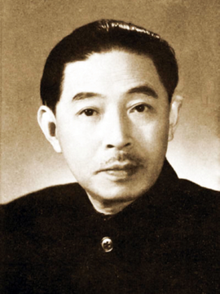
茅盾(1896年7月4日-1981年3月27日)，原名沈德鸿，笔名茅盾、郎损、玄珠、方璧、止敬、蒲牢、微明、沈仲方、沈明甫等，字雁冰，浙江省嘉兴市桐乡市人。他出生在一个思想观念颇为新颖的家庭里，从小接受新式的教育。后考入北京大学预科，毕业后入商务印书馆工作，从此走上了改革中国文艺的道路，他是新文化运动的先驱者、中国革命文艺的奠基人。他同时也是中国现代著名作家、文学评论家、文化活动家以及社会活动家。代表作有小说《子夜》、《春蚕》和文学评论《夜读偶记》。1981年3月14日，茅盾自知病将不起，将稿费25万元人民币捐出设立茅盾文学奖，以鼓励当代优秀长篇小说的创作。
茅盾体现了“文学家与革命家的完美结合”，是并不多见的“把两种素质集于一身的人”。
———张光年
“就中国现代文学史讲，我以为把茅盾当做有重大贡献的少数作家之一，是有充分根据的；这个根据不仅是党中央给他的历史性评价，而且包括人民对他的作品的喜爱的程度。既然如此，我们就应该让他的文学遗产在我们攀登文学艺术高峰的过程中起到应有的作用，而为了做到这一点，我们就必须对他进行深入的研究”。
——《茅盾对中国现代文学的历史贡献》
“由茅盾开创的社会剖析小说流派，通过生活横断面再现社会，时一个革命现实主义的流派，甚至影响了后来写作的《李自成》《上海的早晨》等作品的一些作家。"
——严家炎

Slide 14
不能忘记的一面之识 茅盾
他们第一次感觉到有这么一位年轻人跟他们在一起，是在天方破晓、山坡的小松林里勉强能够辨清人们面目的时候。朝霞掩蔽了周围的景物，人们只晓得自己是在一座小小的森林中，而这森林是在山的半腰。
昨夜他们仓皇奔上这小山，只知道是到一个比较安全的地方。现在，他们在晓风中打着寒噤，睁大了眼发愣，突然发觉在他们周围，远远近近，有比他们多一倍的武装人员，不用说，昨夜是在森严警戒中糊里糊涂地睡了一觉。
不安的心情正在滋长。一位年轻人，肩头挂一枝长枪，胸前吊着一颗手榴弹，手提着一支左轮，走近他们来了。他操着生硬的国语，告诉他们：已经派人下去察看情形了。
“敌人在什么地方?”他们之中的G君问。
年轻人好像不曾听懂这句话，但也许听懂了，他侧着头想了想，好像一个在异国的旅客临时翻检他的“普通会话手册”，要找一句他一时忘记了的“外国话”；终于他找到了，长睫毛一闪，忽然比较流利地答道：“等等就知道了。”

Slide 15
与其说是这句话的效力，倒不如说是他那从容不迫的态度给人家一服定心剂。然而人心总是无厌的，眼前既然有这么一位“语言相通”的人，怎么肯随便放过?问题便像榴霰弹似的纷纷掷到他头上。
年轻人不忙不慌地静听着，闪动着他的长睫毛。末了，他这才回答，还是那一句：“等等就知道了。”这一句话，现在可没有刚才那样的效力了。因为提出的问题太多又太复杂，这一句回答不能概括。人们内心的不安，又开始滋长。
幸而，这所谓“等等”，不久就告终。敌人果然离这小小村落远些了，他们可以下山去，到屋里一歇了。
因为整夜不曾好生睡觉，他们首先被引进一间房去“休息”一会儿，这房本来也有人住，但此时却空着。
吃早饭的时候，招待他们的东道主告诉他们：今晚还得走夜路，白天可以畅快地睡个好觉。
他们再回那间房去，刚到门口，可就愣住了。
因为是从光线较强的地方来的，他们一时之间也看不清楚，但觉得房里闹哄哄挤满了人，嘈杂的说笑，他们全不懂。然而随即也就悟到，这是这间房的老主人们回来了，是放哨或是“摸敌人”回来了。

Slide 16
渐渐地看明白，闹哄哄的七八人原来是在解下那些挂在身上的劳什子：子弹带、面巾、马口铁杯子、手榴弹等等。看着那几位新客，他们带笑带说，好像是表示抱歉，然后一个一个又出去了，步枪却随身带起。
房里又寂静了，他们几位新客呆了半晌，觉得十二分的过意不去。他们都走到那伟大的板铺前，正打算各就“岗位”，这才看见房里原来还有一个人，他坐在那窗洞下，低着头，在读一本书。
看见他是那么专心致志，他们都不敢作声。
一会儿，他却抬起头来了，呀，原来就是早晨在山上见过的那位年轻人。
只记得他是多少懂得点国语的，他们之中的C君就和他招呼，觉得分外亲切，并对于占住了房间的事，表示歉意。
年轻人闪动着长睫毛，笑了一笑。可是他并不开口，凝眸望了他们一眼，收拾起书笔，站起身来打算走。
“不要紧，你就留在这里，不妨碍我们的，况且我们也不想睡。”C君很诚恳地留他。他可有点惘然了，似乎有多少意思要倾吐，然而一时找不到字句。这当儿C君看见他手里那本很厚的书就是他们一个朋友所写的《论民族民主革命》，一本高级的理论书，不禁大感兴趣，就问他道：“你们在研究这本书么?”

Slide 17
他的长睫毛一敛，轻声答道：“深得很，看不懂。”忽然他那颇为白皙的脸红了一下，羞怯怯地又加一句：“没有人教。”
“学习小组上用什么书?不是这一本么?”
“不是。”年轻人的长睫毛一动，垂眼看着手里那本书，又叹气似的说，“好深呵，好多地方不懂。”
这叹息声中，正燃烧着火焰一样的知识欲；这叹息声中，反而响着理论学习的意志的坚决，而不是灰心失望。他们都深深感动了。C君于是问道：
“你是哪里人?”
“新加坡。”
“什么学校?”
“我是做工的。”年轻人回答，长睫毛又闪动一下。
从他不完全的答语中，他们知道了他生长在新加坡，念过一年多的小学，后来就做机器工人，抗战以后回祖国投效，到这里也一年多了。
“你怎么到了这里的?”有人冒昧地问。

Slide 18
年轻人又有点惘然了。他笑了笑，低垂着长睫毛，又回到原来的话题，叹息着说：“知识不够，时间也不够呀。”
于是把那本厚书塞进衣袋，他说：“我还有事，等等，时间到了，会来叫你们。”便转身走了。
房里又沉静了。他们都躺在松板上，然而没睡意，那年轻人的身世，性格——虽然从这短促的会晤中只窥见了极少的一部分，依然给了他们无限兴奋。
态度沉着，一对聪明而又好作深思的眼睛，说话带点羞涩的表情：这样一个年轻人，这样一个投身于艰苦的战斗生活的年轻人，仿佛在他身上就能看出中华民族的最优秀的儿女们的面影。
(有删改)

Slide 19
6.下列对本文相关内容的理解，正确的一项是(3分) CA.在见到青年之前，“不安的心情正在滋长”，在青年回答不了“他们”的问题时，“他们”的不安“又开始滋长”，这表明青年的到来并没起到什么作用。B.在写战士们解下挂在身上的物件时，用了“闹哄哄的”“劳什子”等词语，写他们带来的嘈杂与混乱，暗示“几位新客”对此有些不满。
C.在C君打招呼和表达歉意时，青年只是笑一笑，并不说话，收拾起书笔打算离开，表明他不想打扰“他们”休息，也表现出他有些羞涩的特点。D.“他们”与那位青年虽然只有短暂的交流，但通过了解到的部分信息，可以推想青年的性格和身世，这个过程让“他们”感到“无限兴奋”。
C (A”这表明青年的到来并没起到什么作用”错误，从原文“与其说是这句话的效力，倒不如说是他那从容不迫的态度给人家一服定心剂”可知，还是起了稍稍安定人心的作用；“‘暗示几位新客’对此有些不满”错误，从原文“房里又寂静了，他们几位新客呆了半晌，觉得十二分的过意不去”可知，并无不满，甚至还有些过意不去。D“可以推想青年的性格和身世，这个过程让‘他们’感到‘无限兴奋’错误，从原文“这样一个投身于艰苦的战斗生活的年轻人，仿佛在他身上就能看出中华民族的最优秀的儿女们的面影”。觉得兴奋的原因是从他身上看到了中华儿女优秀的品质。)

Slide 20
7.下列对本文艺术特色的分析鉴赏，不正确的一项是(3分) DA.本文第一句先写“他们”感觉到有这么一位青年跟“他们”在一起，然后才交代时间和环境，这样起笔虽稍显突兀，但具有聚焦的效果。B.本文写那位青年的国语不好，在回答“他们”的问题时像异国旅客似的，临时翻检自己的“普通会话手册”，这为后文揭示他的身份做了铺垫。C.“问题便像榴霰弹似的纷纷掷到他头上”一句，以榴霰弹比喻“他们”提出的问题，突出问题杂多而散乱，这一比喻也契合战时环境。D.本文以时间为主要叙述线索，形象地描摹了那位青年的言行，详细地记述了他的心理活动，语言也十分生动，是一篇叙事记人的美文。
D,并无心理活动描写

Slide 21
8.本文中那位青年前后给了“他们”哪些不同印象?请概括分析。(6分)
原文和印象有关的语段：1、与其说是这句话的效力，倒不如说是他那从容不迫的态度给人家一服定心剂。 2年轻人不忙不慌地静听着，闪动着他的长睫毛。末了，他这才回答，还是那一句：“等等就知道了。”这一句话，现在可没有刚才那样的效力了。因为提出的问题太多又太复杂，这一句回答不能概括。人们内心的不安，又开始滋长。3、这叹息声中，正燃烧着火焰一样的知识欲；这叹息声中，反而响着理论学习的意志的坚决，而不是灰心失望。他们都深深感动了。4、房里又沉静了。他们都躺在松板上，然而没睡意，那年轻人的身世，性格——虽然从这短促的会晤中只窥见了极少的一部分，依然给了他们无限兴奋。5、态度沉着，一对聪明而又好作深思的眼睛，说话带点羞涩的表情：这样一个年轻人，这样一个投身于艰苦的战斗生活的年轻人，仿佛在他身上就能看出中华民族的最优秀的儿女们的面影。
①第一印象是全副武装的青年战士，国语不好，无法回答“他们”提出的所有问题，态度却从容不迫；
②再次见面时感到亲切，青年专心致志地学习，让“他们”深受感动；
③得知青年是归国支援抗战的华侨工人，态度沉着，从他身上看到了中华民族最优秀儿女们的面影。

Slide 22
9.请结合本文，简要分析作者是怎样塑造那位青年的形象的。(6分)
①借助战时环境的烘托和一面之识的印象，大体勾勒了人物的轮廓；
②通过沉着的态度、闪动的长睫毛、羞涩的表情等细节，描摹青年最主要的外貌和性格特征；
③围绕关于阅读理论著作的对话，表现青年坚定的意志和积极向上的精神状态。

Slide 23
（三）文言文阅读
《论语·先进》《论语·子路》
《越绝书·越绝内传陈成恒》

Slide 24
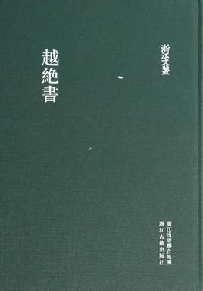
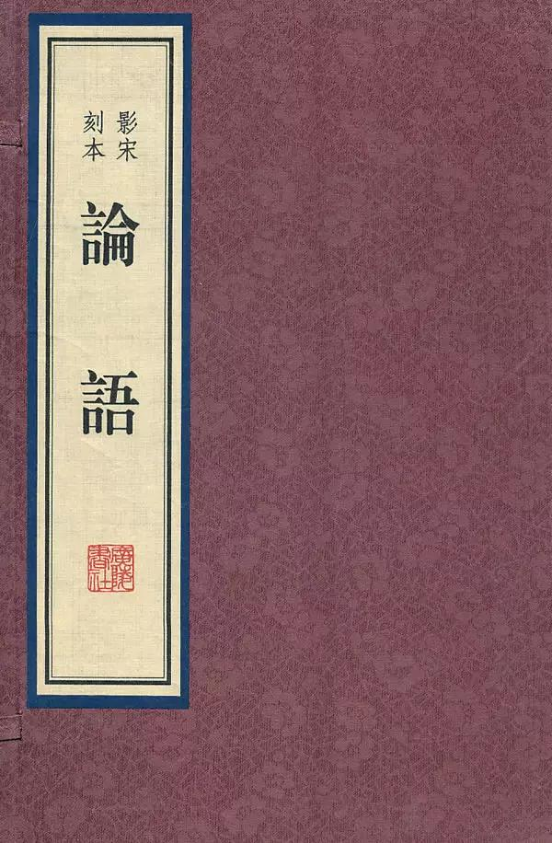
《越绝书》是记载古代吴越地方史的杂史，又名《越绝记》，全书一共十五卷。该书以春秋末年至战国初期吴越争霸的历史事实为主干，上溯夏禹，下迄两汉，旁及诸侯列国，对这一历史时期吴越地区的政治、经济、军事、天文、地理、历法、语言等多有所涉及，被誉为"地方志鼻祖"。
其中有些记述，不见于现存其他典籍文献，而为此书所独详;有些记述，则可与其他典籍文献互为发明，彼此印证。在现代社会科学的研究过程中，曾有不少人，从不同角度、在不同程度上利用《越绝书》，来考察中国古代史、中国文学史、汉语语言学史、中国民族史、中国历史地理中的一些具体问题，并取得了不少重要成果。
《论语》是儒家学派的经典著作之一，由孔子的弟子及其再传弟子编撰而成。它以语录体和对话文体为主，记录了孔子及其弟子言行，集中体现了孔子的政治主张、伦理思想、道德观念及教育原则等。与《大学》《中庸》《孟子》《诗经》《尚书》《礼记》《易经》《春秋》并称“四书五经”。通行本《论语》共二十篇。

Slide 25
材料一：
德行：颜渊，闵子骞。言语：宰我，子贡。政事：冉有，季路。文学：子游，子夏。
子贡问曰：“何如斯可谓之士矣?”子曰：“行己有耻，使于四方，不辱君命，可谓士矣。”
(节选自《论语·先进》《论语·子路》)
译文：
德行好的有：颜渊、闵子骞。善于辞令的有：宰我、子贡。擅长政事的有：冉有、季路。通晓文献知识的有：子游、子夏。
子贡问道：“怎样才可称得上‘士’呢？”孔子说：“能用羞耻之心约束自己的行为，出使不辜负君主的委托，这就可以称作‘士’了。”

Slide 26
材料二：
昔者，陈成恒相（担任丞相）齐简公，欲为乱（作乱篡位自立），惮齐邦（国家）鲍、晏（齐国两大士族），故徙（调动）其兵而伐鲁。鲁君忧也。孔子患之，乃召门人弟子而谓之曰：“诸侯有相伐者，（我们）尚（尚且）耻（意动，对……感到耻辱）之，今鲁，父母之邦（祖国）也（判断句），丘（孔子自称）墓(将)存（修筑）焉（谦词、于之）。今齐将伐之，可无一出乎?”颜渊辞出，孔子止之。子路辞出，孔子止之。子贡辞出，孔子遣之。子贡南（往南）见吴王，谓吴王曰：“今（拥有）万乘（兵车）之齐，私（以……为私有，译为占有）（拥有）千乘之鲁，而与吴争强，臣切（深深的）为君恐（担心）。且夫（句首发语词，另提一事）救鲁，显名也，而伐齐，大利也。义在存亡（偏义复词，偏存，保存）鲁，勇在害（妨害）强齐而威（威严）申（展示）（于）晋邦者，则王者不疑也。”吴王曰：“子待吾伐越而还。”子贡曰：“不可。君以伐越而还，即齐也亦私（占领、兼并）鲁矣。且大吴畏小越，如此，臣请东见越王，使之出锐师以从下吏，是君实空（削弱）越，而名从诸侯以伐也（判断句）。”
从前，陈成恒担任齐简公的国相，他想作乱篡位自立，但心中惧怕齐国的世族鲍、晏两家，所以就调动他们两家的军队去进攻鲁国。鲁哀公十分担心，孔子也非常忧虑，于是召集门生弟子，对他们说：“对于那些互相征讨的诸侯，我们尚且感到羞耻。现在齐国即将侵犯鲁国，鲁国是我们的祖国，我的坟墓也要筑在这里。现在齐国要讨伐它，我们难道不应该出去阻止一下吗?”颜渊请求出去阻止，孔子不同意;子路请求出去阻止，孔子也不同意;子贡请求出去阻止，孔子同意了。子贡往南前往拜见吴王，对吴王说：“现在拥有万辆战车的齐国，要占有只有千辆战车的鲁国，并且与吴国争强，我深深为您担忧。并且，救助鲁国，是显现您美好名声的好时机，而且，讨伐齐国，对吴国来说，也是一件十分有利的事。在保存鲁国中能体现吴国的正义；在打败强大齐国中能体现吴国的勇气，并且还能向晋国展示吴国的威严，大王不应该再有什么怀疑了”吴王说：“你等我打败越国回来再说。”子贡说：“不可以，您打败越国回来的时候，可能就是齐国占领鲁国的时候了。并且，如果强大的吴国担心弱小的越国，既然这样，我请求向东前去拜见越王，请求他派出精锐的军队来跟随我一起和吴国的军队一起出发，这样，吴王您既可以实实在在可以削弱越国，也可以获得拯救诸侯讨伐强暴的好名声啊”

Slide 27
吴王大悦，乃行子贡。子贡东（往东）见越王，越王问曰：“此乃僻陋（偏僻鄙陋）之邦，大夫乃（竟然）至于此?”子贡曰：“今夫吴王有伐齐之志，君无（毋，不要）惜（爱惜）重器，以喜（使……高兴）其心，毋恶（讨厌）卑辞（谦卑恭敬的话），以尊（使……隆重）其礼，则伐齐必矣。彼战而不胜，则君之福也（判断句）。彼战而胜，（吴）必以其余兵临（对付、攻打）晋。臣请北见晋君，令（晋国）（与越国）共攻之。其骑士锐兵（精锐之师宝器仪仗）弊（受到损伤）乎（于）齐，重器羽旄(宝器仪仗）尽(耗尽)乎晋，则君制（利用）其敝（弱点），此灭吴必矣。”越王大悦。吴王果兴（发动）九郡之兵，而与齐大战于艾陵，大败齐师，陈兵不归，果与晋人相遇黄池之上。吴晋争强，晋人击之，大败吴师。越王闻之，涉（度过）江袭吴，杀夫差而僇（通“戮”，杀害）其相。故曰子贡一出，存（使……保存）鲁、乱（使……混乱）齐、破（使……被打败）吴、强（使……强大）晋、霸（使……称霸）越，是也。
(节选自《越绝书·越绝内传陈成恒》)
吴王听后大为高兴，于是就送子贡去越国。子贡东行来拜见越王，越王问子贡说:"我们越国是个偏僻鄙陋的地方，先生居然屈尊光临，不知有什么要求?"子贡说:"现在吴王既然有讨伐齐国的愿望，君王就应该不惜贵重的器物，把它们献给吴国，以迎合昊王之心;也不要讨厌俯首低眉、用谦卑恭敬的话去奉承吴国，应该故意抬高行礼的等级，那末，吴王就一定会去攻打齐国了!如果吴国不能战胜齐国，那就是君王的福分;假如吴国战胜了齐国，必定又会乘胜调兵去对付晋国。我请你允许我北行去拜见晋君，劝说晋君，使晋、越两国夹攻吴国，这样就肯定能够削弱吴国!吴国的精锐之师和宝器仪仗，先在齐国受到损伤，后又在晋国消耗殆尽，于是，君王可以利用吴国这疲败之际，那就一定能消灭吴国了!"越王听了十分高兴。吴王夫差果然调集九个郡的军队，与齐军大战于艾陵，把齐军打得大败。吴国的军队驻扎在外不回国，果然又与晋军在黄池相遇。吴晋两国争强，晋军发动攻击，吴军大败。越王勾践得到这个情报，马上渡江袭击吴国，杀死了夫差，同时也将吴国国相杀了。所以说子贡一出国游说，就使鲁国安宁、齐国内乱、吴国破亡、晋国强盛、越国称霸，就是这样的。

Slide 28
10.文中画波浪线的部分有三处需加句读，请用铅笔将答题卡上相应位置的答案标号涂黑。(3分)
诸A侯B有C相D伐E者F尚G耻H之I今J鲁K父L母M之N邦O也
诸侯有相伐者，尚耻之。今鲁，父母之邦也
F I K（译文：对于那些互相征讨的诸侯，我们尚且感到羞耻。现在齐国即将侵犯鲁国，鲁国是我们的祖国）

Slide 29
11.下列对文中加点的词语及相关内容的解说，不正确的一项是(3分)A.四方，文中指四方诸侯之国，与成语“四方之志”的“四方”意思不相同。B.存，指保存，与《短歌行》中“枉用相存”的“存”字意思相同。C.僻，指地处偏远，与《琵琶行》中“浔阳地僻无音乐”的“僻”字意思相同。D.卑辞，指谦卑的言辞，“卑”与《送东阳马生序》中“非天质之卑”的“卑”字意思不相同。
B (“枉用相存”的意思是：（宾客）屈驾前来探望我（和我互相问候）存：问候之意，与文中“保存”之意不同；A,“四方之志”意思是志向远大，“四方”喻指远大，与文中意“诸侯之国”不同；C，意思相同；D，“非天质之卑”的“卑”字意思是低下、不聪明，与文中意“谦卑”不同。)

Slide 30
12.下列对原文有关内容的概述，不正确的一项是(3分)A.齐国的宰相陈成恒想兴兵作乱，但又忌惮齐国有鲍氏、晏氏，转而调遣军队去攻打鲁国，鲁国的国君很担心，孔子也为此忧心忡忡。B.子贡出使吴国，希望吴王能出兵救鲁，讨伐齐国以获得大利，吴王答应等讨伐越国回来后去救鲁，子贡认为到那时鲁国早就亡国了。C.子贡出使越国，劝说越王多方讨好吴王，以坚定吴王讨伐齐国的决心，认为齐晋同时出兵一定会击败吴军，越国就可借机灭掉吴国。D.吴王大举攻打齐国，大败齐军，后又继续与晋国军队作战，结果为晋军所败。越王乘机兴兵渡江攻打吴国，成就了灭吴称霸的功业。
原文印证：子贡曰：“今夫吴王有伐齐之志，君无（毋，不要）惜（爱惜）重器，以喜（使……高兴）其心，毋恶（讨厌）卑辞（谦卑恭敬的话），以尊（使……隆重）其礼，则伐齐必矣。彼战而不胜，则君之福也（判断句）。彼战而胜，（吴）必以其余兵临（对付、攻打）晋。臣请北见晋君，令（晋国）（与越国）共攻之。其骑士锐兵（精锐之师宝器仪仗）弊（受到损伤）乎（于）齐，重器羽旄(宝器仪仗）尽(耗尽)乎晋，则君制（利用）其敝（弱点），此灭吴必矣。”
C （“认为齐晋同时出兵”错，是指晋越同时出兵）

Slide 31
13.把文中画横线的句子翻译成现代汉语。(8分)
(1)今万乘之齐，私千乘之鲁，而与吴争强，臣切为君恐。
现在拥有万辆战车的齐国，要占有只有千辆战车的鲁国，而与吴国争强，我深深为您担忧。
（大意给2分；“私”“恐”两处，每译对一处给1分。）
(2)彼战而不胜，则君之福也。彼战而胜，必以其余兵临晋。
他打仗失败了，是您的福分。他打仗胜利了，一定会以剩下的部队去攻打晋国。
（大意给2分；“福”“临”两处，每译对一处给1分。）

Slide 32
14.鲁国危难时，孔子的学生颜渊、子路(季路)、子贡先后请求出使，孔子只同意子贡出使，这是什么原因?(3分)
根据材料一：子贡擅长言语论辩，适合外交，其他人不合适。且在与孔子交谈中提到过出使外国之事。
①子贡善于言辞，颜渊、子路长处不在此；
②出使四方诸侯之事，在子贡向孔子请教学业的过程中曾涉及过。

Slide 33
（四）古代诗歌阅读
苏辙《次韵毛君游陈氏园》

Slide 34
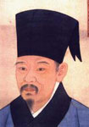
阅读下面这首宋诗，完成15~16题。
次韵毛君游陈氏园^{①} 苏辙
增筑园亭草木新，损花风雨怨频频。筼筜似欲迎初暑^{②}，芍药犹堪送晚春。
薄暮出城仍有伴，携壶藉草更无巡。归轩有喜知谁见，道上从横满醉人。
[注]①本诗作于诗人被贬筠州期间。②筼筜：一种皮薄竿高节长、生长在水边的大竹子。
苏辙（1039—1112年），字子由，汉族，眉州眉山（今属四川）人。嘉祐二年（1057）与其兄苏轼同登进士科。神宗朝，为制置三司条例司属官。因反对王安石变法，出为河南推官。哲宗时，召为秘书省校书郎。元祐元年为右司谏，历官御史中丞、尚书右丞、门下侍郎因事忤哲宗及元丰诸臣，出知汝州，贬筠州、再谪雷州安置，移循州。徽宗立，徙永州、岳州复太中大夫，又降居许州，致仕。自号颍滨遗老。卒，谥文定。唐宋八大家之一，与父洵、兄轼齐名，合称三苏。

Slide 35
15.下列对这首诗的理解和赏析，不正确的一项是(3分)A.园中很多花朵都曾被频频风雨损伤，但诗人游园的心情并没受到影响。B.颔联使用拟人手法，生动地描写了贫等和芍药，也点出了游园的时节。C.“无巡”意为不拣选地方，形象地表现了诗人与友人畅饮时的随意状态。D.路上杂乱地走着尽欢而散的人们，诗人也回到了家中，心中充满喜悦。
C

Slide 36
16.从本诗可以看出诗人什么样的人生态度？请结合内容简要分析。(6分)
①暮春时节，风雨连绵，诗人游园所见应是桃李凋谢，满地落红，但诗人并无愁怨叹惋之情，仍然找到了怡人的美景，并与友人们把酒尽欢；
②诗中展现出了诗人旷达的胸襟，由此看来，在面对人生挫折的时候，诗人也会有随缘自适的气度，保持顺其自然的心境。

Slide 37
17.补写出下列句子中的空缺部分。(6分)(1)《古诗十九首·涉江采芙蓉》中“ ? ”两句,问答之间交代了主人公忧思的缘由。(2)诸葛亮在后世深受推崇,如陆游《书愤》中“ , ”两句，就表达了对他由衷的赞叹。(3)古代诗歌中往往用不同季节来表现时序更替、光阴流逝,如“ , ”。
（1）采之欲遗谁 所思在远道（2）出师一表真名世 千载谁堪伯仲间（3）示例一：日月忽其不淹兮 春与秋其代序示例二：荏苒冬春谢 寒暑忽流易示例三：岭外音书断 经冬复历春示例四：送了春归又送秋 人间随处寄悠悠

Slide 38
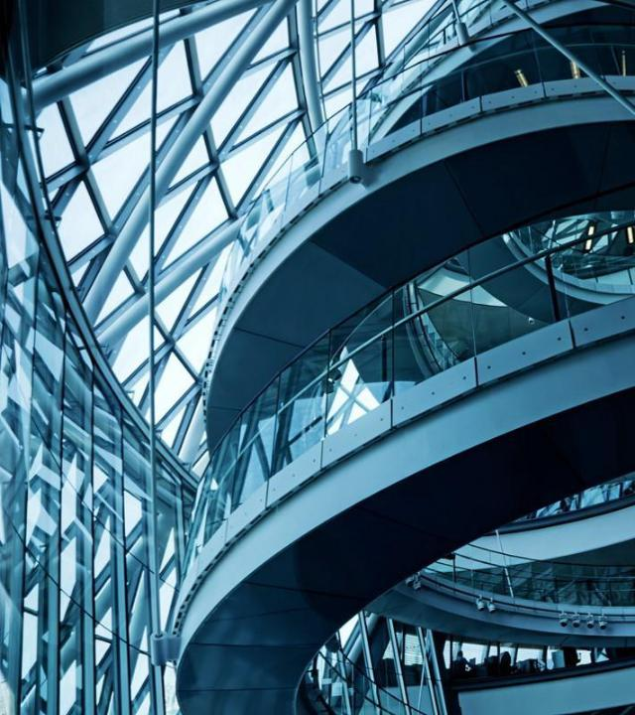
（五）语言文字运用

Slide 39
阅读下面的文字，完成18~19题。
汉字是中国文化的瑰宝，早在殷商时期就成为推动社会文化发展的基石。2008年北京夏季奥运会的“中国印”会徽曾让汉字大放异彩，2022年北京冬奥会会徽“冬梦”和冬残奥会会徽“飞跃”也因汉字“冬”“飞”而锦上添花。
“冬梦”和“飞跃”两幅会徽，内容均包含奥运标志、运动员和比赛场景、城市，年份，层次清晰，寓意深远。会徽的上半部分用刚劲曲折的线条勾画出了向前滑行、冲向胜利的冰雪运动员的矫健身姿；下半部分相对柔美圆润，既有赛场、跳台、滑道的轮廓，又似重峦叠嶂、绵延起伏。在绚烂的“冬” “飞”与抽象的奥运标识、残奥标识的映衬下，使得黑色的“BEIJING 2022”印鉴如同“一锤定音”，显示了中国对世界的坚定承诺。
18.文中画波浪线处是个长句，请改成几个较短的语句。可以改变语序、少量增删词语，但不得改变原意。(4分)19.文中画横线的句子有语病，请修改。可以改变语序、少量增删词语，但不得改变原意。(3分)

Slide 40
18.文中画波浪线处是个长句，请改成几个较短的语句。可以改变语序、少量增删词语，但不得改变原意。(4分)
会徽的上半部分用刚劲曲折的线条勾画出了向前滑行、冲向胜利的冰雪运动员的矫健身姿；
示例：
会徽的上半部分线条刚劲曲折，形如矫健的冰雪运动员，正向前滑行，冲向胜利。
评分参考：
写成两个短句，给1分；写成三个短句，给2分；写成四个及以上的，给3分；表达流畅，给1分。如有其他答案，只要符合原意，可酌情给分。改变原句意思，该句不给分。

Slide 41
19.文中画横线的句子有语病，请修改。可以改变语序、少量增删词语，但不得改变原意。(3分)
在绚烂的“冬”“飞”与抽象的奥运标识、残奥标识的映衬下，使得黑色的“BEIJING 2022”印鉴如同“一锤定音”，显示了中国对世界的坚定承诺。
示例：
在绚烂的“冬”“飞”与抽象的奥运标识、残奥标识的映衬下，黑色的“BEIJING 2022”印鉴如同“一锤定音”，表达了中国对世界的坚定承诺。
评分参考：
“使得”“显示”两处，每改对一处给1分；语言流畅，给1分。如有其他答案，只要言之成理，可酌情给分。

Slide 42
阅读下面的文字，完成20~22题。
关于喝水与减肥，很多人有个误区，认为喝热水能提高代谢，( )。理由是喝热水后体温会上升，新陈代谢也就随之提高，就像人生病发烧时代谢会提高一样。实际上，喝热水对健康人的体温几乎没有影响，( )，人体总是恒温的，对基础代谢的影响更是_①_，自然也就谈不上减肥。
不过_②_的是，有一项人体实验的结果显示，冰水可以提高新陈代谢。实验将一群健康的成年人分为三组，分别给他们喝常温蒸馏水、常温生理食盐水和3℃的冰水。结果发现，不管是喝常温蒸馏水还是生理食盐水，都不能提高新陈代谢；( )，新陈代谢竟然提高了4.5%，并且这一效果可持续60分钟。不过遗憾的是，新陈代谢提高4.5%带来的热量差，对减肥来说基本上_③_，平时做菜少放半勺油就出来了。
20.请在文中括号里补写恰当的语句，使它与上下文语意连贯、内容贴切，整段文字结构完整、逻辑严密，每处不超过12个字。(6分)21.请在文中横线处填入恰当的成语。(3分)22.简述第二自然段的主要内容。要求使用包含转折关系的句子，表达简洁流畅，不超过40个字。(4分)

Slide 43
阅读下面的文字，完成20~22题。
关于喝水与减肥，很多人有个误区，认为喝热水能提高代谢，( )。理由是喝热水后体温会上升，新陈代谢也就随之提高，就像人生病发烧时代谢会提高一样。实际上，喝热水对健康人的体温几乎没有影响，( )，人体总是恒温的，对基础代谢的影响更是_①_，自然也就谈不上减肥。
不过_②_的是，有一项人体实验的结果显示，冰水可以提高新陈代谢。实验将一群健康的成年人分为三组，分别给他们喝常温蒸馏水、常温生理食盐水和3℃的冰水。结果发现，不管是喝常温蒸馏水还是生理食盐水，都不能提高新陈代谢；( )，新陈代谢竟然提高了4.5%，并且这一效果可持续60分钟。不过遗憾的是，新陈代谢提高4.5%带来的热量差，对减肥来说基本上_③_，平时做菜少放半勺油就出来了。
20.请在文中括号里补写恰当的语句，使它与上下文语意连贯、内容贴切，整段文字结构完整、逻辑严密，每处不超过12个字。(6分)
示例：①从而达到减肥的目的②不管喝多少热水③而喝了3℃的冰水
21.请在文中横线处填入恰当的成语。(3分)
示例：
①微乎其微
②出人意料
③无济于事

Slide 44
22.简述第二自然段的主要内容。要求使用包含转折关系的句子，表达简洁流畅，不超过40个字。(4分)
不过出人意料的是，有一项人体实验的结果显示，冰水可以提高新陈代谢。\\实验将一群健康的成年人分为三组，分别给他们喝常温蒸馏水、常温生理食盐水和3℃的冰水。结果发现，不管是喝常温蒸馏水还是生理食盐水，都不能提高新陈代谢；而喝了3℃的冰水，新陈代谢竟然提高了4.5%，并且这一效果可持续60分钟。\\不过遗憾的是，新陈代谢提高4.5%带来的热量差，对减肥来说基本上无济于事，平时做菜少放半勺油就出来了。
示例：
①喝冰水能提高新陈代谢，②但是提高的幅度很小，③对减肥基本没有帮助。
评分参考：
写出两点给1分，写出三点给2分；写出正确的转折关系的句子给1分，句子简洁流畅给1分。意思答对即可。字数不合要求，酌情扣分。如有其他答案，只要言之成理，可酌情给分。

Slide 45
（六）写作

Slide 46
23.阅读下面的材料，根据要求写作。(60分)（吉林）
当下，很多人倡导简约的理念，也有不少人肯定繁复的价值。
要求：选准角度，确定立意，明确文体，自拟标题；不要套作，不得抄袭；不得泄露个人信息；不少于800字。
23．阅读下面的材料，根据要求写作。（60分）（黑龙江）
谚语往往在通俗易懂的话语中蕴含着经验与智慧，但有些谚语彼此之间仿佛有矛盾,比如“退一步海阔天空”和“不争馒头争口气”，再比如“三个臭皮匠顶个诸葛亮”和“三个和尚没水吃”，等等。
你如何看待这一现象？请结合以上材料写一篇文章，体现你的思考。
要求：选准角度，确定立意，明确文体，自拟标题；不要套作，不得抄袭；不得泄露个人信息；不少于800字。
23.阅读下面的材料，根据要求写作。(60分)（安徽 云南）
现代文阅读 I《这里是中国》告诉我们，大碰撞的“洪荒之力”使得我国地貌景观极富变化，我们的家园多姿多彩。祖国之美，在名山胜迹、澎湃江河，也在我们身边的平凡原野、无名山水、寻常巷陌。
请结合以上材料写一篇文章。
要求：选准角度，确定立意，明确文体，自拟标题；不要套作，不得抄袭；不得搬用现代文阅读的材料，不得泄露个人信息;不少于 800 字。

Slide 47
壹
23.阅读下面的材料，根据要求写作。(60分)（安徽 云南）
现代文阅读 I《这里是中国》告诉我们，大碰撞的“洪荒之力”使得我国地貌景观极富变化，我们的家园多姿多彩。祖国之美，在名山胜迹、澎湃江河，也在我们身边的平凡原野、无名山水、寻常巷陌。
请结合以上材料写一篇文章。
要求：选准角度，确定立意，明确文体，自拟标题；不要套作，不得抄袭；不得搬用现代文阅读的材料，不得泄露个人信息;不少于 800 字。

Slide 48
这里是中国（安徽、云南）
命题阐释：
《这里是中国》一文有较强的科学性，理性地说明了祖国山河之所以壮丽的根源，作文题要求学生在读过材料之后，将祖国之美以明确的文体（或论述或抒情）和个性化的表达重新诠释出来，这就考察了学术对材料的理解、把握、处理、整合能力。
精准审题：
1.确定核心概念：祖国、胜迹与巷陌
2.确定概念内涵：祖国是指我们的出生之地，父母之邦；胜迹是有名之地，巷陌是无名之地。
3.确定概念外延：中国的每一片土地都是我们的“祖国”，所以，不管是有名之地，还是无名之地，都是“中国”。
4.确定核心立意：中国景观多姿多彩，因为我们对祖国的热爱与深情，所以，我们既爱它的名山胜迹，也爱它的寻常巷陌，我们爱祖国的每一片土地。

Slide 49
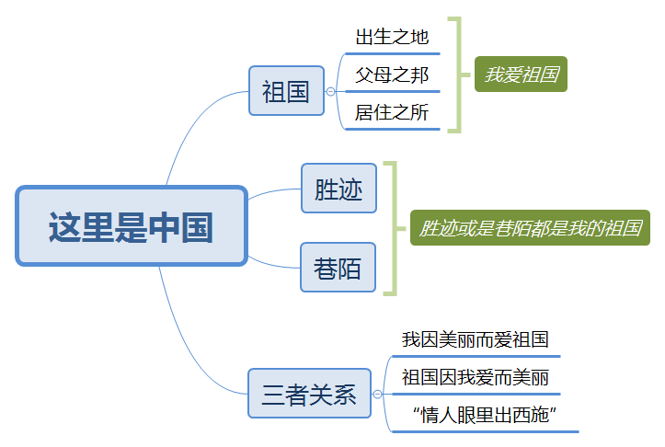
作文构思：

Slide 50
荣嫣之夭夭，灼灼我中华(长沙李老师)
君可闻，历史川河淙淙流淌，泱泱华夏江山如画；君可闻，人文之书页页翻动，迢迢星野璀璨繁华；祖国之美，美不胜收，大睥天下，荣嫣之夭夭，灼灼我中华！
山水之遥遥，美不胜收，旖旎我中华。你是否沉沦于“一道残阳铺水中，半江瑟瑟半江红”；是否感叹过“黄云万里动风色，白波九道流雪山”；是否惊呼过“落霞与孤鹜齐飞，秋水共长天一色”…你是否渴望站在喜马拉雅的山巅与日月星辰对话，是否渴望潜游黄海或南海的海底与江河湖海晤谈？你是否也曾泼墨于纸间，迷恋朦胧浩渺的江南烟雨；是否也在寻常巷陌打碎过夕阳，酣醉泄了一地的橘黄？无论是在中华大美的山河之中，还是在扑朔迷离的沧桑小道上，觉然之间，不是风动，无不心动！
文化之熠熠，美不胜收，烨烨我中华。宝藏文物乘着时代的风云，以微毫诠释着盛大，以古老记载着华夏。有了中国目前可见最早的成熟文字——甲骨文，中华文明就有了记录与传承的工具，经过演变传承，那曾刻在骨头上的一笔一画是现在的我们写出来的横竖撇捺；九千年斗转星移，骨笛将生活转化成了艺术，穿行在孔洞之间的是九千年前人类的呼吸，那是文明的先声。宝藏文物用永恒保存着中华文明的记忆。诗词是千年时光构建的文化家园之一，它收藏着一代代中国人的喜怒哀乐。“蚱蜢舟”都载不动的离乱之愁，“醉笑陪共三万场”的还乡之望，“磨损胸中万古刀”的不平之怒，“白发愁看泪眼枯”的离亲之痛，“谁家新燕啄春泥”的览春之乐，像是一本本心灵相册，等待着我们走进一个个熟悉又陌生的精神世界。诗词文化将国人情感凝结成永恒，用经典之美丰富着中华。
精魂之醇醇，美不胜收，传扬我中华。“未惜头颅新故国，甘将热血沃中华”，慷慨就义、义无反顾是赵一曼的坚定信仰；“留取三尺卧榻，梦成万千稻香”，苍生温饱系心尖是袁隆平的永恒初心；“年过古稀未伏枥，犹向苍穹寄深情”，声震寰宇通九州，是孙家栋的毕生追求…荦荦大者，是爱国理想居于生命之高地。勇攀高峰、敢为人先的创新精神在茅以升钱塘江架桥上淋漓尽致地体现，追求真理、严谨治学的求实精神在席泽宗不为先贤讳上毫无保留地诠释，集智攻关、团结协作的协同精神在人工合成牛胰岛素事上也成为美谈。精神的信仰是让人们沸腾的诗句，是人们航行在历史文明长河上不灭的大美灯塔，是陪伴人们繁衍生息的万古星空。
方今河清海晏，美美与共，我辈当踔厉奋发，赓续大美。清阳曜灵，和风容与，必是凛冬散尽，星河长明，也必是荣嫣之夭夭，灼灼我中华！

Slide 51
大美中国赋（安徽、云南卷）
大理州民族中学 杨锦涛
巍巍华夏，大美中国。
美哉！壮丽山河，惟其东方。草木葳蕤，享桃源之盛境；柳湖澄澈，惑司马之迷津。大地苍茫，燃秋色之洞庭。山河旖旎，绘月华之沅澧。平湖落日，漫染沙洲；田野欢歌，轻翻禾穗。农舍梯田，纵横阡陌；茶林果圃，曲展蜿蜒。尘霾不染，还良沃于农耕；天地同春，焕青山于宁净。观夫生态和谐，民生安定。岁月无声，山川有念。乡村
振兴有望，续施发展之妙笔；民族崛起在即，共绘青山之长卷。
壮哉！中华文明，源远流长。鸟迹代绳，传文字始炳；三坟五典，实渺邈难详。殷之先人，有册有典，甲骨出矣；周之文武，礼兴乐作，人文彰焉。两汉词赋，千秋绝唱；唐诗宋词，蔚为壮观；暨乎清末，立宪维新；民国多艰，星分畛域，仍筑文津新址之基，开民众科学民主之窗。国势日盛，文运益昌。后嗣求强，延民族之伟业；继者厚德，顺自然之流光。且看国图事业，烨烨煌煌，欣欣向荣。
自然者，山河四时也，物华天宝；人文者，精神气质也，人杰地灵。思之二者，不可重自然而少人文，亦不可多人文而轻自然，自然者。人文者，同一也。青山养韵，绿水滋魂。秉地天之灵气，彰日月之精神。《易》云：天行健，君子以自强不息；地势坤，君子以厚德载物。此之谓也。子曰：“智者乐水，仁者乐山。”亦此之谓也。筚路蓝缕，以启山林；栉风沐雨，砥砺前行。沧桑烟波，却也折戟沉沙；坎坷风雨，也能息鼓偃旗。
昔者大碰撞，力如洪荒，才现名山胜迹，澎湃江河。今朝大变局，百年未遇，却也沧海横流，本色英雄。地貌景观，出于自然之洪荒；中华民族，兴于多难之国邦。子曰：“智者乐水，仁者乐山。”吾国之自强不息，恰似河出昆仑，九曲望洋；吾民之厚德载物，正如百川赴海，万物生辉。
因之，科技封锁，经济针对，霸权横行，确如碰撞之洪荒，然纵有狂风拔地起，鲲鹏亦可扶摇九万里。凭高古德风膺四海，演历史之悠久；以罕世精神服万邦，唱文明之灿烂。
自此，春盛景明，岁丰国泰。福布九州，云腾四海。
嗟乎！
赞大美之中国，叹璀璨之朝阳。
愿千秋而平顺，祝万代而安康。

Slide 52
贰
23．阅读下面的材料，根据要求写作。（60分）（黑龙江）
谚语往往在通俗易懂的话语中蕴含着经验与智慧，但有些谚语彼此之间仿佛有矛盾,比如“退一步海阔天空”和“不争馒头争口气”，再比如“三个臭皮匠顶个诸葛亮”和“三个和尚没水吃”，等等。
你如何看待这一现象？请结合以上材料写一篇文章，体现你的思考。
要求：选准角度，确定立意，明确文体，自拟标题；不要套作，不得抄袭；不得泄露个人信息；不少于800字。

Slide 53
谚语中的经验与智慧（黑龙江）
命题阐释：
“如何看待”就是要给出判断，即要亮明自己的观点，阐述审辨思考后得出这一观点的理由。这则材料有意味的地方，首先在于这些谚语都是考生实际社会生活中耳熟能详的，甚至自己也经常用来劝慰或驳斥别人的，也就是说，这则材料是贴近实际的，很容易带入生活的；其次，材料将表面矛盾的说法摆在一起，构成思考的起点，这其实是在提醒考生审辨这些说法各自成立的条件，如果能想清楚这一点，已经在审辨力上具有相当的程度了；最后，考生或许能借此举一反三，理解到我们日常审辨时其实有很多默认的前提没有说出来，比如，“三个臭皮匠顶个诸葛亮”的默认前提是这“三个臭皮匠”是合作的，是向着同一个方向想的，从而突出人多想法多的优势，“三个和尚没水吃”指的是互相推诿的“和尚”，相互掣肘造成窝工的后果。在实际的语言交流中，尤其是双方都在场的情况下，我们常常默认双方的文化语境是相同的，不会跳出这些默认前提的范围，而将“臭皮匠”和“和尚”泛化为所有的个人。

Slide 54
精准审题：
1.确定核心概念：矛盾与情境
2.确定概念内涵：“退一步海阔天空”和“不争馒头争口气”，“三个臭皮匠顶个诸葛亮”和“三个和尚没水吃”。这类谚语反映着一种“矛盾”，而这种矛盾是因为针对的情境不同而产生的。
3.确定概念外延：生活中有很多矛盾，但多数的矛盾都是“看似矛盾”，只是因为针对的情境不同罢了。挖掘到他们所针对的特殊“情境”，就会发现他们的对立统一关系。
4.确定核心立意：很多时候，矛盾只是因为针对的情境不同而产生的，只要搞清他们的隐含前提，矛盾就迎刃而解了。

Slide 55
作文构思：

Slide 56
叁
23.阅读下面的材料，根据要求写作。(60分)（吉林）
当下，很多人倡导简约的理念，也有不少人肯定繁复的价值。
要求：选准角度，确定立意，明确文体，自拟标题；不要套作，不得抄袭；不得泄露个人信息；不少于800字。

Slide 57
简约与繁复（吉林）
命题阐释：
作文题“简约与繁复”，是一道二元对立命题论述题，两个概念并不是非黑即白的关系，简约有简约的价值，繁复也并非一无是处，要看具体的情境。审美上，简约留白，蕴藉含蓄，富于意味；繁复浓墨重彩，铺陈渲染，也具有特别的意蕴；二者甚至可以并存于一篇之中，也不存在孰优孰劣，关键看一个“度”的问题。生活中，简约意味着做减法，简单朴实，心境平和；繁复似乎是贬义，意味着做加法，追求更多，欲望更多；生活本身就是繁复的，简约有时是一种痴望，但在繁复中保持简约的心态，却是值得提倡的。
精准审题：
1.确定核心概念：简约与繁复
2.确定概念内涵：简约意味着做减法，繁复意味着做加法。
3.确定概念外延：两个概念并不是非黑即白的关系，简约有简约的价值，繁复也并非一无是处，要看具体的情境。
4.确定核心立意：依据情境，抉择繁简。

Slide 58
作文构思：

Slide 59
繁简有度，相谐相生
湘钢一中高三2002班 刘倩妤
有人认为，日子过于繁杂，则未免缭乱；有人认为，日子过于简淡，则未免无韵。的确，过于冗杂，则未免无序；过于死板，则未免单一。应当繁简有度，相谐相生，方得其妙。
日常生活，宜删繁就简。周国平先生曾说:“最简单的，也是最自由的。”好比做人，我们简单的追求心之所向，经过心性的淬炼，得到身心的成长，不瞻前顾后，踌躇不前，跨越生命的每一个阶段，前方必定有美不胜收的风景。
我们学生的人际交往有一大忌，就是拥有过于复杂的社交圈子。当下，我们的重心在于修好学业，若是交友过繁，今日友人来访，明日友人相邀，将置学习与个人空间于何处？故简化友圈，很有必要。当然也不可故步自封，画地为牢。当时间可贵，精力有限，与同学交流切磋，互相促进，在成长中得志趣相投的挚友，何乐而不为?“多一个朋友，多一条路”，要看在人生的哪个阶段，就当前而言，乱花渐欲迷人眼，人生得一二知己足矣。
但过简亦是不可。譬如为人处世，光是在学校，我们应对数学、物理题便需要冥思苦想，思虑周全，何况进入社会面对复杂难解的问题呢？对事物的繁杂多变，我们不能主观臆断为“简”，更不能以此作为“躺平”的理由。要知道，事情并不会因我们的“躺平”而变得简单。意识到事情的繁难，我们就应该深思熟虑，这样才能找到解决问题的助推器。

Slide 60
对待事情，繁简须有度，因为“繁”和“简”并非孤立存在。好的事物，大多是繁中有简，简中寓繁的。如北京的四合院，其虽结构简单，大体一致，但饱含了四九城的百年沧桑之“繁”。不仅门房排列，别有一番讲究，并且其中蕴含的建筑理论、文化内涵，在历史变迁中，也远非构造之“简”所能囊括的。又如咸阳阿房宫的繁复，亦是秦时匠人的智慧结晶，这体现了他们缜密的思想、独具一帜的创新精神。从某种程度上说，繁简相生，蔚为大观。
换一个角度来谈“繁”与“简”。“繁”可理解为工程任务之艰巨，其完成过程十分复杂，耗时长，难度大；“简”可理解为完成任务的许多小步骤。只有繁简相谐，相与为一，才能大功告成。
国家、社会亦是如此，就像一个巨大的机器运作，要靠不同的人分工合作，才能让齿轮咬合。每一个繁的任务，需要无数个简的程序的配合；每个简的程序，则需要精益求精，才能使繁的任务完美收官。这时，我们不仅需要按部就班，还需要具备灵活的思维，解决可能出现的问题，正如牛顿所说:“把简单的事情考虑得很复杂，可以发现新领域；把复杂的现象看得很简单，可以发现新定律。”
人生这根线，注定要与时代交叉，与社会接轨，倘若我们能做到繁简有度，相谐相生，定能渐入佳境。莫愁前路漫漫，请相信，一寸努力，有一寸的收获。

